Slide 1
«Проект, как форма взаимодействия бизнеса, образования и науки с НПО в рамках подключения к мировым логистическим трендам»
151-Б, Kunaev Str. off. 703, 050010 Almaty, Kazakhstan Telephone/Fax: +7 727 267 23 76; 272 55 65
E-mail: office@transal.kz, Web: www.transal.kz
Королёв Василий Валентинович
Генеральный директор
ТОО «Фрахтовая Компания «ТрансАл» и Проектного Логистического центра
Почетный профессор Казахско-немецкого университета

Slide 2
Вызовы для логистики в Казахстане:
1.Оптимизация общих логистических издержек не может произойти без развития логистической культуры
2.Улучшение качества логистического сервиса не может произойти без технологического рывка и инноваций
3. Минимизация инвестиций в логистическую инфраструктуру за счет повышения расходов на образование
4.Логистический аутсорсинг без знаний невозможен. Коммуникации – во благо!

Slide 3
«Связь отрасли, науки и образования в РК на фоне мировых логистических трендов»
Why : Геополитические аспекты
Борьба рынка с иерархиями
Повышение ценового давления
Отставание образования от отрасли
Отставание законодательства
Необходимость инновационного рывка
Логистика – открытая система
Where to: Лог. знания + навыки поведения = лог. культура
Холистическая логистика (Я. Смэтс)
Логистические стратегии, концепции, проекты
Солюшенс, ТЛЦ, Know-how
Стандарты и новые законы, конвенции
ТС, ЕАЭС и ВТО, другие объединения
Формы объединения ресурсов: консорциум и коммандит
Центры, институты, технологические бюро, лаборатории
What: 4 уровня логистики - к 4PL
Управление (право,функц,экон.)
Снижение транспортного фактора
Международный аутсорсинг
Синтетическая логистика
With/Without:
Право (гражданское и общее)
Общая ответственность
Теория компромиссов
Синергия
Total Cost of ownership
How:
Целостный Подход
Логистические технологии SCM
Lean and inventory management
Логистический аудит
Налоговые оптимизации
Логистическая разведка и инжиниринг
Консультирование и экспертизы
Фасилитативные технологии
When: Дологистический этап
Логистический этап
Постлогистический этап
Where:
Казахстан
Регион
Мир

Slide 4
Клиенториенти рованность
Нетворки и аутсорсинг
Ценовое давление
Глобализация и комплексность
Нехватка талантов
Нестабильность |  |  |  |  |  |  |  |  |  |  |  |  |  |  |  |  | Темнее - Today
Устойчивость
 |  |  |  |  |  |  |  |  |  |  |  |  |  |  |  |  | Светлее- Five Years
Увеличение рисков и нарушений
Потребность в новых технологиях
Отсутствие надежной логистической инфрастуктуры
Увеличение количества государственных правил
Проблемы культуры
1 |  |  | 1,5 |  | 2 |  |  | 2,5 |  |  |  |  |  |  |  | 3
 | low |  |  |  |  |  |  |  |  |  |  |  |  |  |  | high
Тренды логистики и их важность на ближайшие 5 лет определены посредством опроса руководителей международных компаний разных стран мира.
Тренды отражены в хронологическом порядке от наиболее важных к наименее важным.
Номером 5 обозначен тренд, который по мнению респондентов заслуживает дальнейшего обсуждения.
Мы сгруппировали 6 ключевых трендов в 2 набора связанных с ними значений и сетей.
Будучи начатыми еще 20 лет назад , эти опросы стали надежным источником информации для :
- обзора приоритетов текущего планирования /review of current planning priorities
- будущих стратегических планов/ future strategic plans
- бенчмаркинга / benchmarking
- анализов разрыва / gap analysis
- базы для дискуссий в логистическом сообществе / basis for dialogue and discussion in the logistics community.

Slide 5
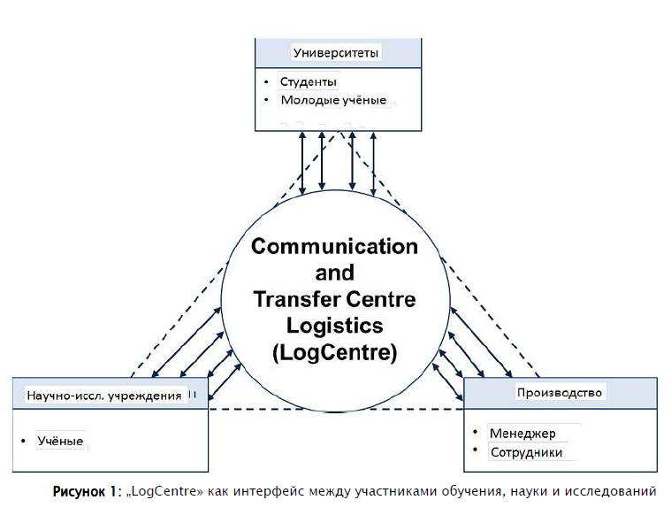
Схема взаимодействия обучения науки и отрасли в логистике на базе ЛогЦентра (2014-2016)

Slide 6
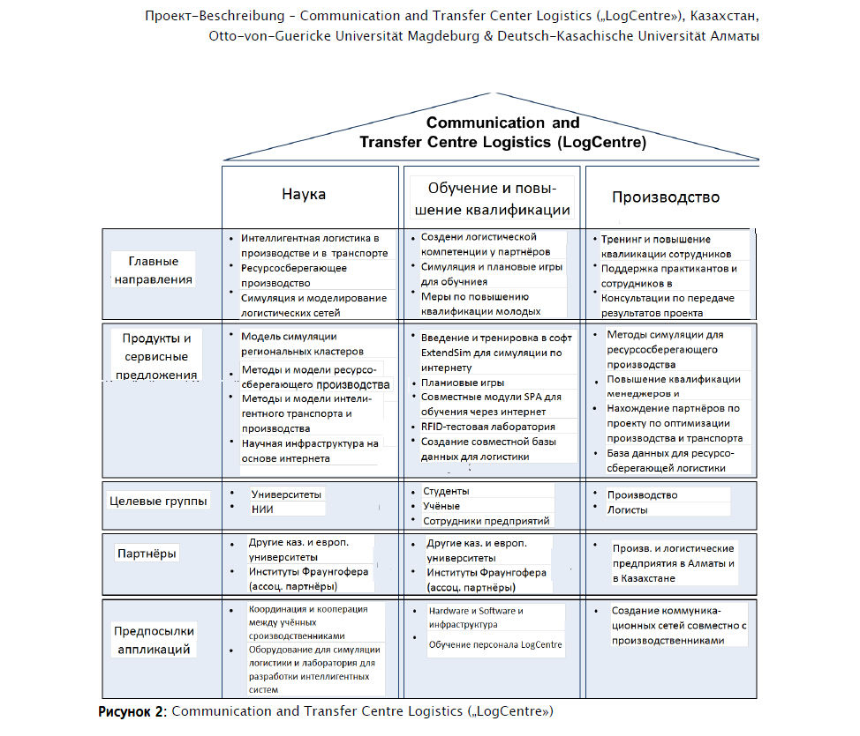

Slide 7
Формы и направления деятельности НПО, необходимые для успешной реализации проектов в логистике
Развитие профессионального сообщества, как цель и средство проектной работы
Актуализация целей, плебисцитные формы и привлечение масс-медиа для освещения работы
Фандрайзинг и краудфандинг как методы финансирования
Сбор данных о «белых, синих и золотых» воротничках отрасли- применение их знаний в области пропаганды знаний и профессионального консультирования
Координация деятельности рабочих групп, лабораторий и клубов по методам фасилитации, Кайдзен и 6 Сигма.
Все формы политического лоббирования для реализации программных целей, правительственных постановлений и концепции логистического развития до 2015 г.

Slide 8
ПРОЕКТНЫЙ ЛОГИСТИЧЕСКИЙ ЦЕНТР, как форма НПО в логистической деятельности
Продукция Центра и цели создания:
изучение рынка логистических услуг в области ВЭД, формирование логистических потребительских навыков и технологий их удовлетворения;
разработка и распространение инновационной логистической продукции, форм и методов ее внедрения на рынке Центральной Азии и Казахстана; содержательное обеспечение казахстанского логистического хаба в соответствии с посланием Президента РК от 11.11.2014 г. «Нурлы жол – путь в будущее»;
оптимизация логистических расходов, разработка и внедрение методик «lean management» (бережного управления) в логистическом производстве и через логистику;
формирование логистических стратегий компаний, разработка и внедрение прогрессивных методик логистического дизайна и производства в рамках Постановления Правительства РК от 30 мая 2011 года № 599;

Slide 9
ПРОЕКТНЫЙ ЛОГИСТИЧЕСКИЙ ЦЕНТР, как форма НПО в логистической деятельности (продолжение)
Продукция Центра и цели создания:
заложение практических полей сотрудничества логистических компаний, образовательных, консалтинговых и исследовательских центров для формирования логистических сообщества и культуры, а также рынка 4PL услуг;
оформление площадки для обмена опытом, сбора данных, проведения занятий и совещаний рабочих групп и проектных штатов;
формирования условий для поиска и поощрения талантов, непрерывного логистического образования и среды повышения квалификации практикующих логистов и компаний - участников логистического производства;

Slide 10
Виды и формы предлагаемых работ и услуг:
Проектные прикладные исследования и работы;
преподавание в профильных вузах по обязательным, факультативным и элективным дисциплинам, консультирование и переподготовка для логистов компаний - участников ВЭД, тренинги в транспортно логистических компаниях;
экспертизы и логистический аудит для участников ВЭД;
разработка и применение симуляционных модулей логистических технологий, инструментов и техник по их применению, лабораторий RFID и SAP;
совместные проекты с образовательными, научными и производственными центрами обучения и переподготовки кадров;
публикации, организация круглых столов, фасилитационных занятий и деловых игр, других видов обмена мнениями среди специалистов.

Slide 11
Формы и методы работы НПО, подтвердившие свою эффективность в связях с бизнесом:
Круглые столы, панельные встречи и открытые занятия , как мотивационные мероприятия
Проектная деятельность и рабочие группы, возглавляемые профессионалами в межсекторном общении, консорциумы
Фасилитационные методы проектной работы
Бесконфликтное модерирование по методикам «статус-репорт», Кайдзен и 6 Сигма.
Выход на коммерческую результативность проектов (новые продукты, коммерческие взаимосвязи, клубы заказчиков и партнеров, абонентское обслуживание, вынос внутреннего обучения из компаний в вузы)

Slide 12
Зачем бизнесу партнерство с НПО
НПО- маркетинговая площадка, реклама не только продукции, но и способов ее производства, продаж и потребления.
Площадка обмена информацией с сообществом потребителей и партнерами, инсайдерские источники
Форма и способ поиска людских ресурсов, идей и источников финансирования
Выход из плена эмпирических схем к венчурным проектам
Выход на новые виды партнерских ресурсов – от целевых групп к кросс-вариантам.
Все формы политического лоббирования- от прямых к косвенным, от дорогостоящих к бесплатным

Slide 13
Зачем бизнесу партнерство с НПО
Бизнес- ресурс финансирования НПО и вывода в него продукции совместной деятельности
Бизнес – площадка для коммерческой деятельности по предложениям НПО, средство реализации пакетов сотрудничества.
Бизнес – источник руководящих кадров для инфраструктур НПО, понимающих конвертацию интересов во взамовыгоды
Площадка совмещения и мультипликации усилий и результатов
Успешность бизнес-процессов, телематики и координации могут стать основой успешности социальных проектов.

Slide 14
Факторы успешного партнерства
Близость целей и взаимопроникновение в организационные и функциональные мероприятия по устойчивости организаций
Опора на людей и их потребности, оцененные или не совсем.
Использование структур бизнеса и НПО в целях полной занятости и развития штатов сотрудников в общих целях.
Партнерство не самоцель, а средство развития участников

Slide 15
Драйверы партнерских взаимоотношений с НПО за рубежом и в стране
Рыночные тренды клиентоориентированность, нетворки и аутсорсинг, ценовое давление, нестабильность, нехватка талантов, глобализация и комплексный подход ведут бизнес в НПО
Основа позиционирования- защита потребителя от произвола сервисных инфраструктур и различных иерархий – к социальной ориентации бизнеса.
Открытость логистической системы, как и всех бизнес –систем – к учету социальных, экологических, гендерных и иных факторов, стоимость которых еще предстоит изучить и использовать
4 концепции открытых систем: общая ответственность сторон, теории компромиссов (межфункциональные и межструктурные), «value added», «Big Data»,

Slide 16
Каждую пятницу с 14:00 двери Проектного Логистического Центра открыты для всех заинтересованных лиц. Дополнительные встречи и консультации просим согласовывать заранее по телефону: 8 (727) 272 55 65 Проектный Логистический Центр 050010 г. Алматы, Ул. Кунаева 181-Б, 7 этаж, 703 офис Тел: 8 (727) 272-55-65
E-mail: office@transal.kz,
Web: www.transal.kz

